Slide 1
长三角城市经济指标和空气质量关系研究
汇报人：陈予曈

Slide 2
01
/
项目背景与研究目的
02
/
数据采集与分析
目录
03
/
结论总结
04
/
改进与展望

Slide 3
PART 1
项目背景与研究目的

Slide 4
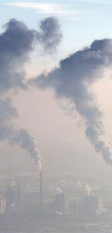
项目背景
长三角地区是我国最大的城市群之一，也是经济发展的龙头，人口密集、GDP高，空气质量下降严重影响人民生活和工作
但中国还是一个发展中国家，经济发展速度仍然非常重要，部分地区由于要求环保达标而强制关闭工厂，对经济发展和就业产生了不利影响
因此，研究空气质量和经济发展的关系非常重要，以便精准施策、分城施策，避免为了环保要求“一刀切”

Slide 5
研究目的
AQI：空气质量数据的具体数值
分析主要污染物对AQI的影响程度
分析不同月份AQI的变化情况
分析平均AQI和经济指标数据的关系
辅助各城市在发展经济的同时，有效控制AQI，实现经济发展和环境保护“两不误”

Slide 6
PART 2
数据采集与分析

Slide 7
研究过程
数据采集
数据分析
1
2
3
数据处理

Slide 8
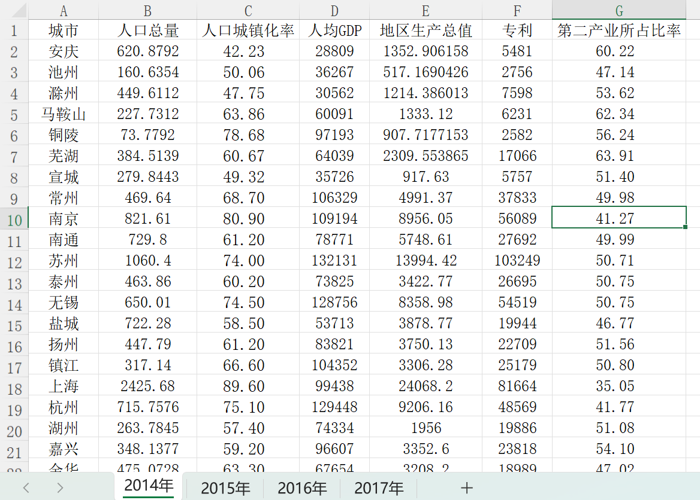
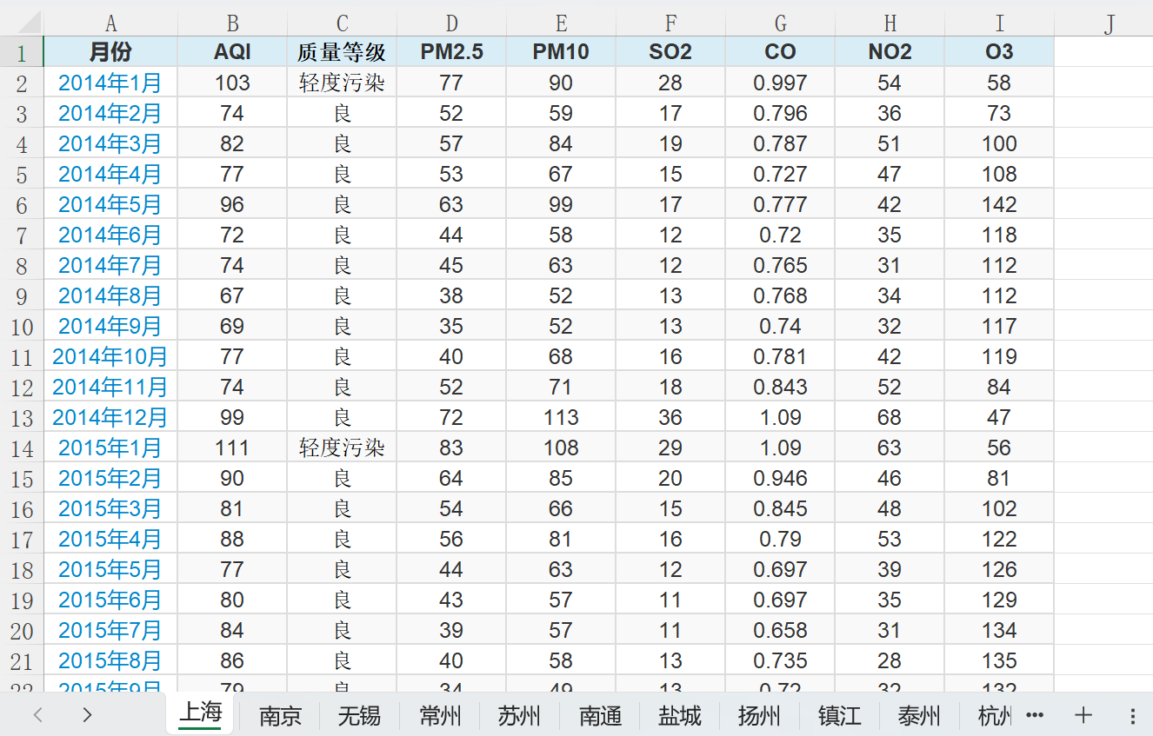
数据采集
研究数据：长三角地区的2014-2017年空气质量数据和部分经济指标
数据来源：北京大学开放数据研究平台
经济指标数据
空气质量数据

Slide 9
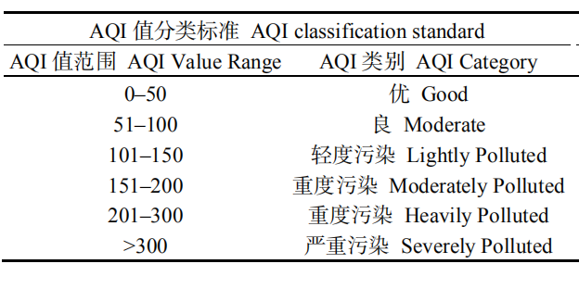
数据采集
AQI：空气质量数据的具体数值

Slide 10
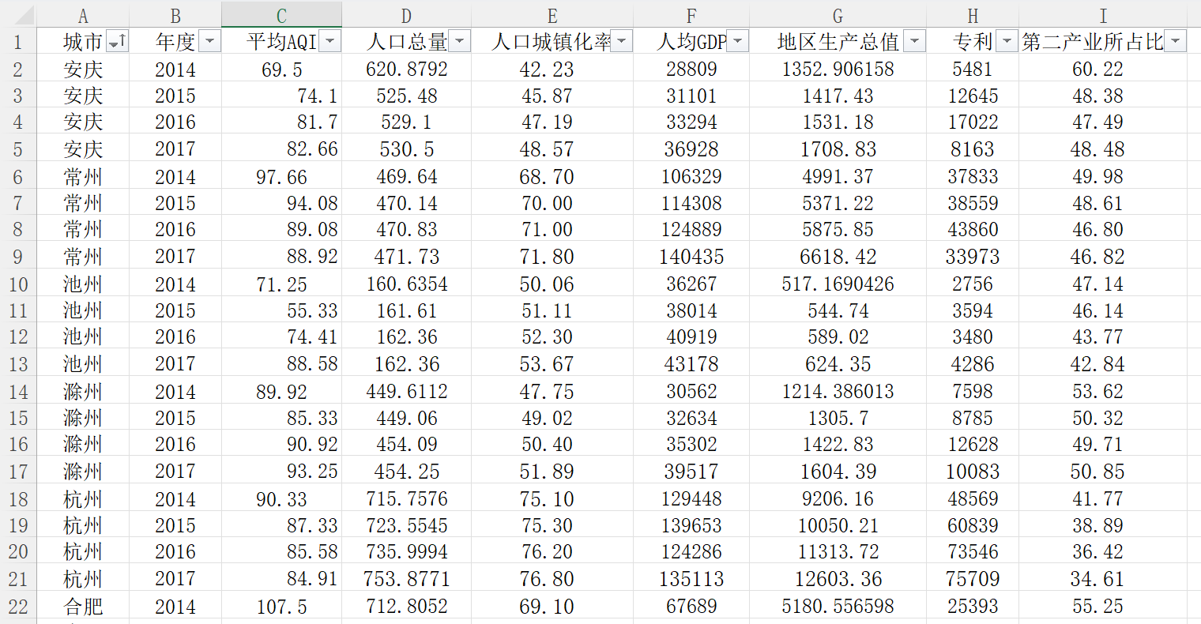
数据处理
对实验数据进行处理：计算各城市每年的年平均AQI值，并和经济指标数据合并。
最终得到：
“2014-2017年长三角空气质量数据”，每个城市一个Sheet，48行9列数据
“空气质量和影响因素数据”，一个Sheet，96条、9列数据（选择了24个城市的数据）
空气质量数据
AQI和经济指标数据

Slide 11
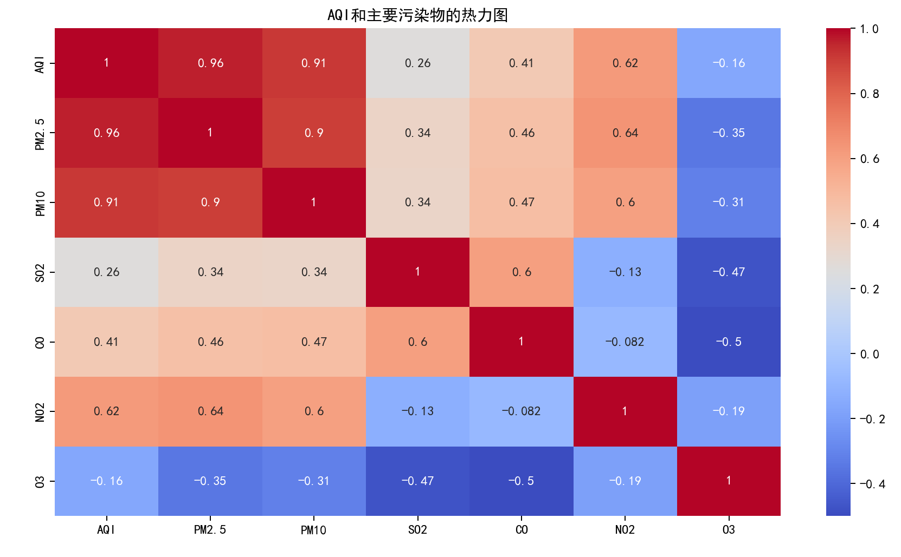
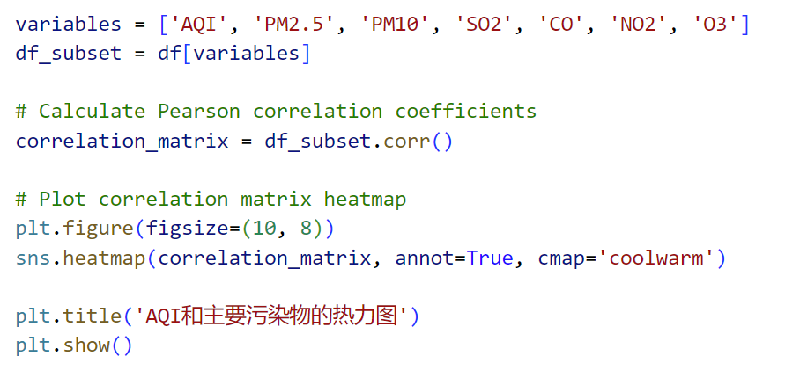
数据分析
AQI和六项主要污染物的关系（以上海为例）
用python的heatmap函数绘制热力图
AQI与PM2.5、PM10、SO2、CO、NO2均呈正相关，与O3呈负相关

Slide 12
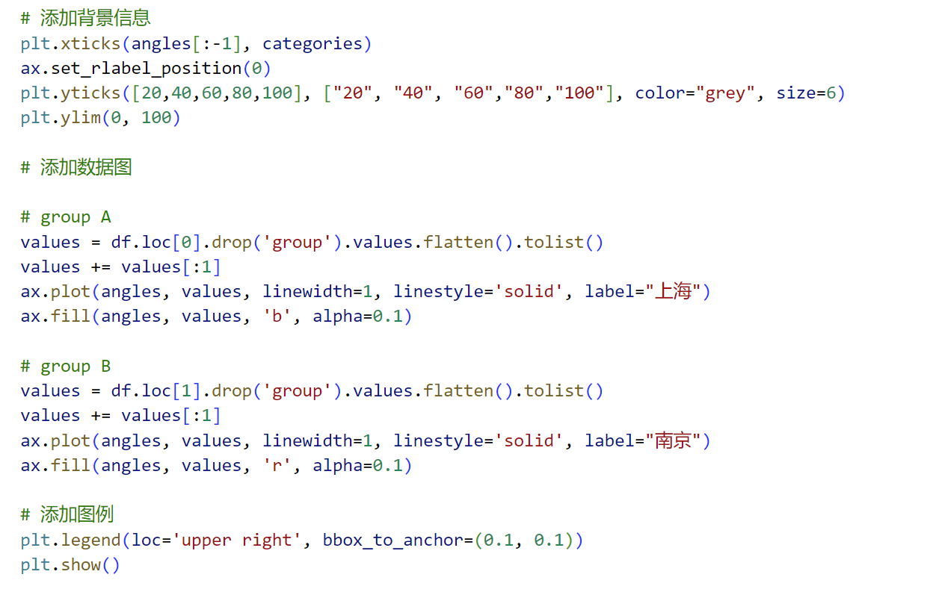
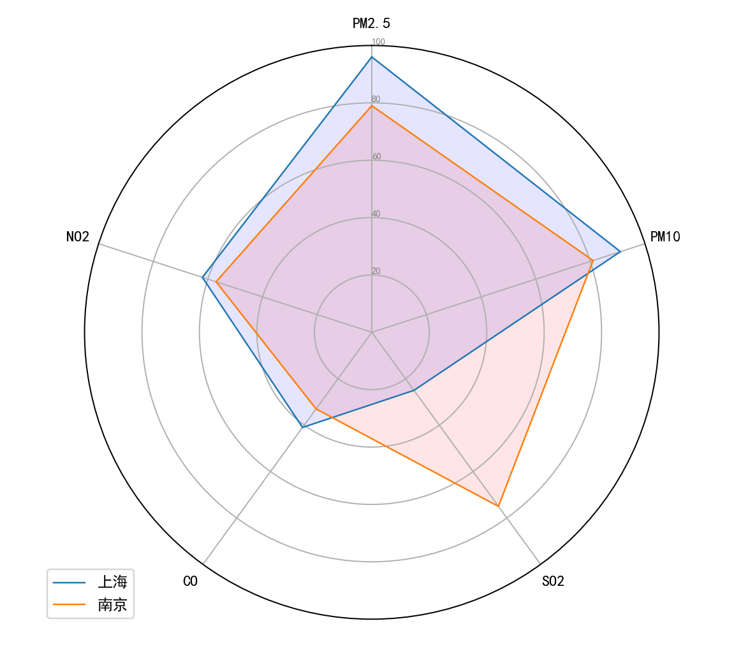
数据分析
用python绘制雷达图：
AQI和主要污染物的关系
相关性的显著程度分析：
皮尔逊相关系数可以用于衡量相关度的显著程度，皮尔逊相关系数（p）<0.05，可视为有显著相关性
据结果显示，AQI与PM2.5、PM10、SO2、CO、NO2都有显著相关性
主要污染物对AQI的影响程度（%）

Slide 13
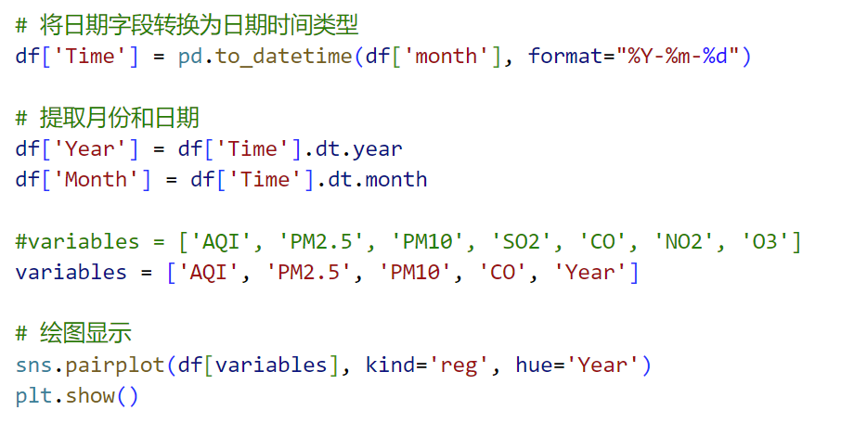
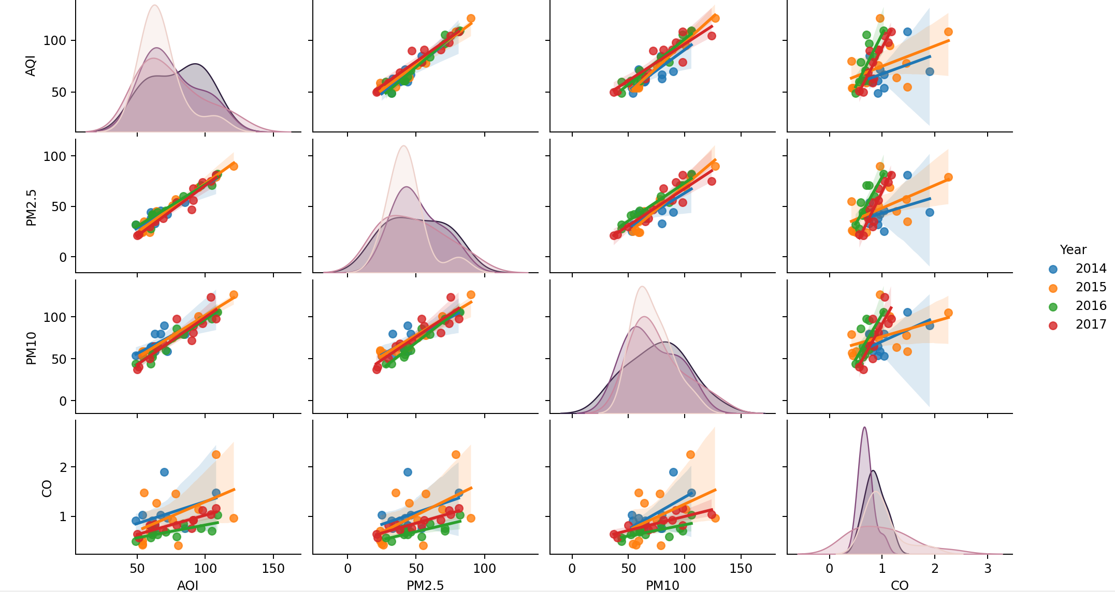
数据分析
AQI和主要污染物的关系（以上海为例）
用python的pairplot函数绘制散点图
根据雷达图，选取了对AQI影响较大的PM2.5,PM10，以及对AQI影响较小的CO，画出散点图，比较其差异

Slide 14
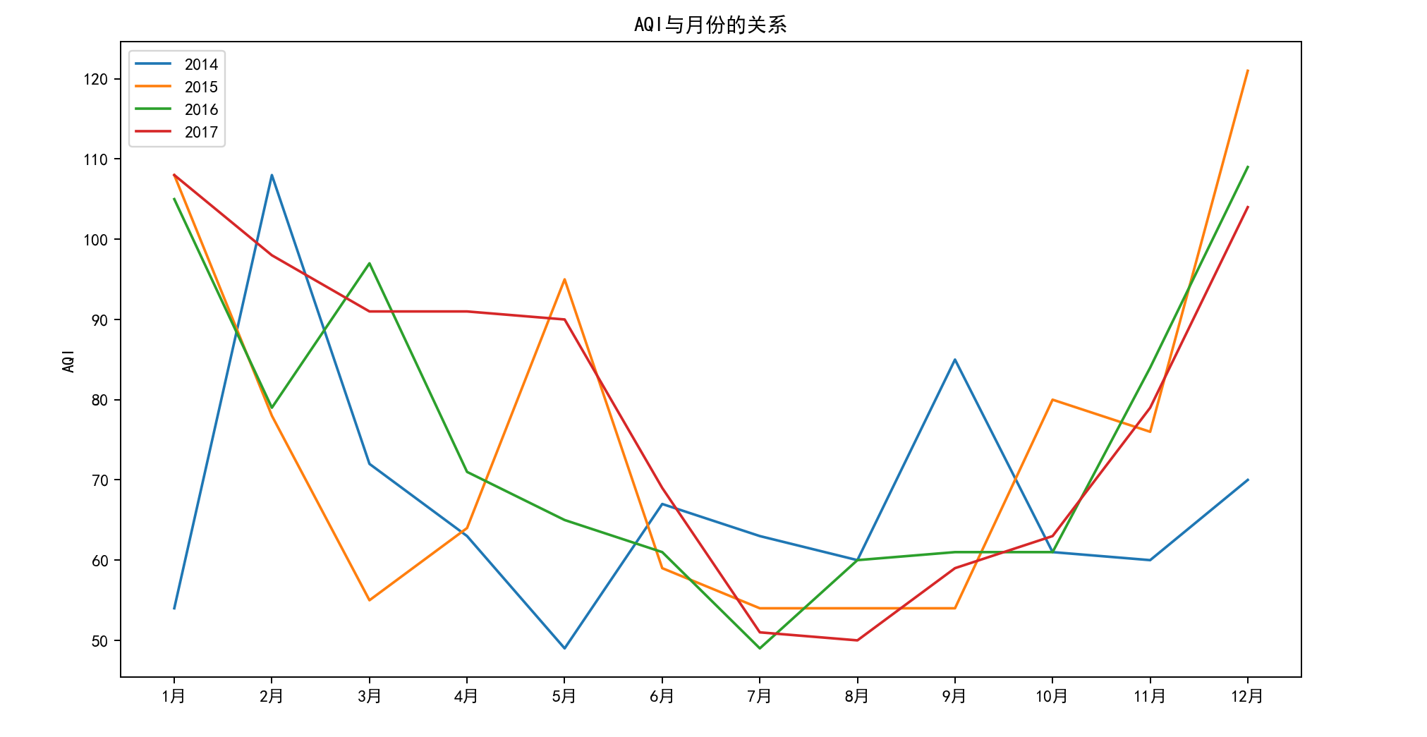
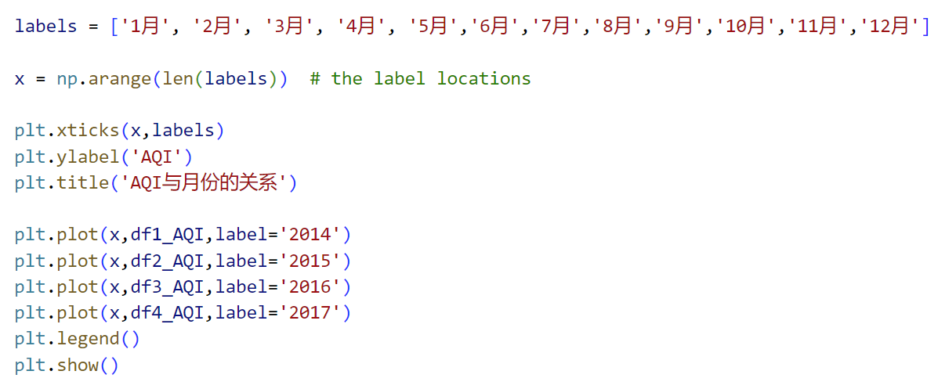
数据分析
AQI与月份的关系
用python绘制折线图
7-8月（夏季），AQI普遍较低
12-2月（冬季），AQI较高

Slide 15
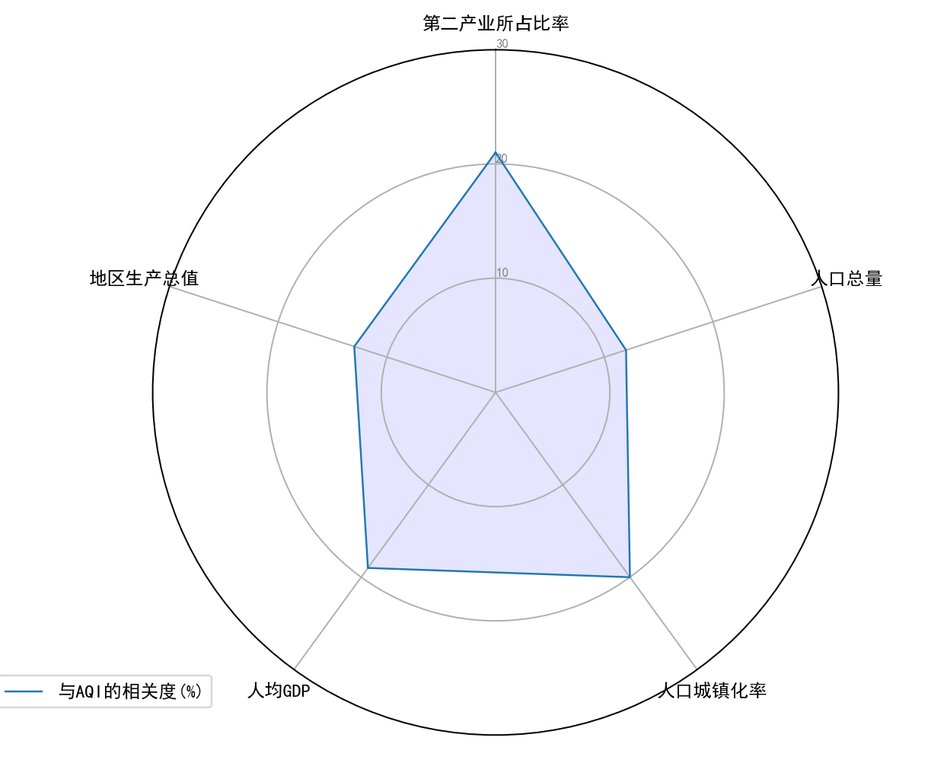
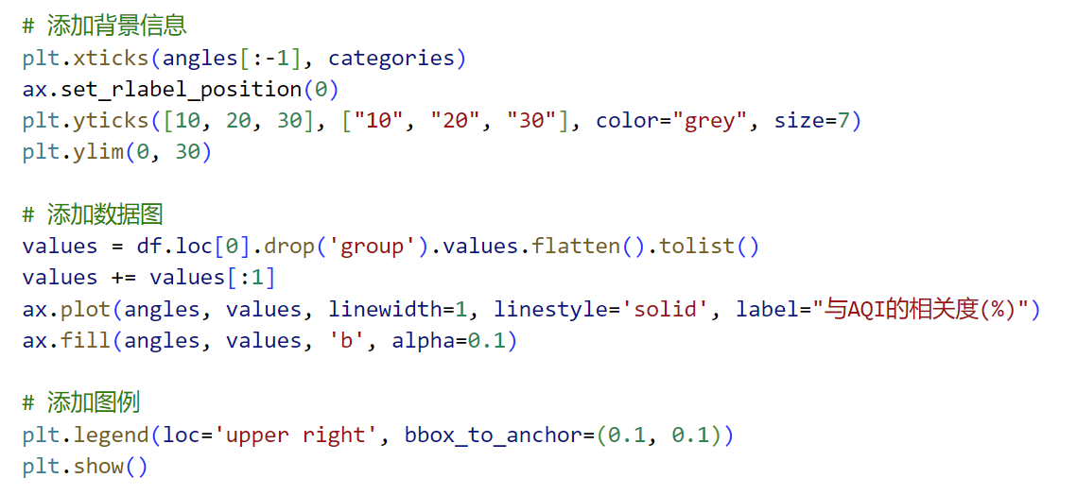
数据分析
AQI与经济指标的关系
用python绘制雷达图
根据观测皮尔逊系数（p），平均AQI和第二产业所占比率、人口城镇化率有显著相关系

Slide 16
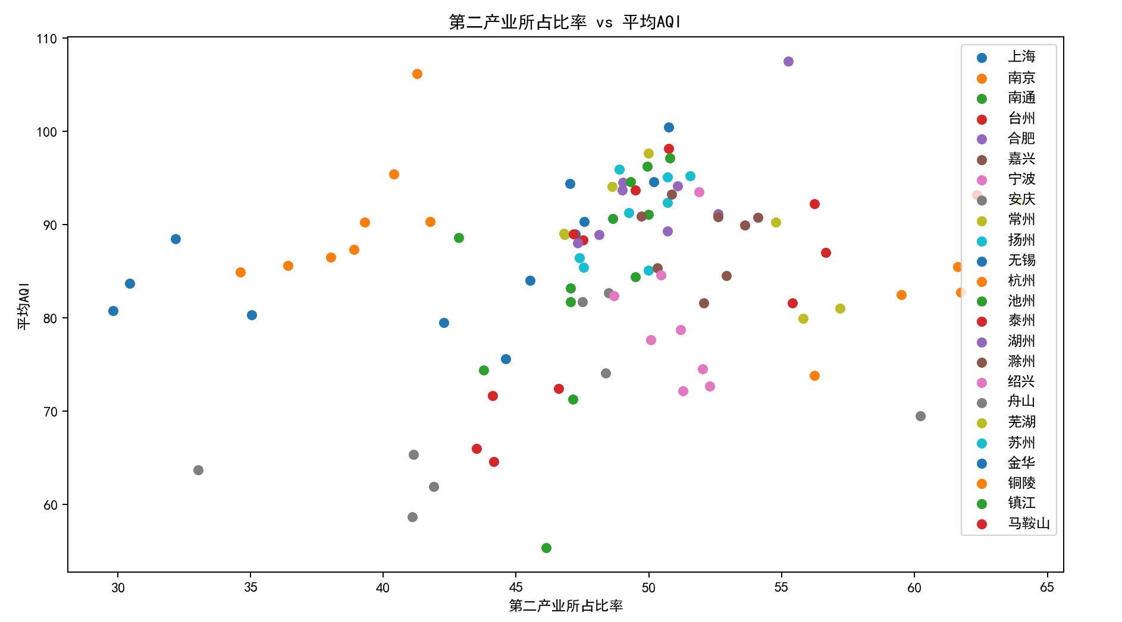
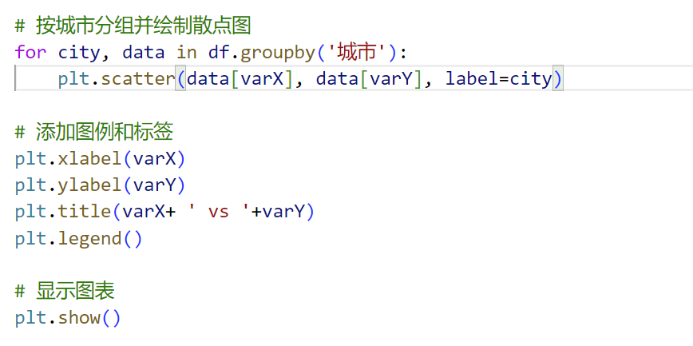
数据分析
AQI与第二产业占比的关系（所有城市）
用python绘制散点图
直观比较不同城市的差异，但是由于城市太多，呈现的结果相对杂乱

Slide 17
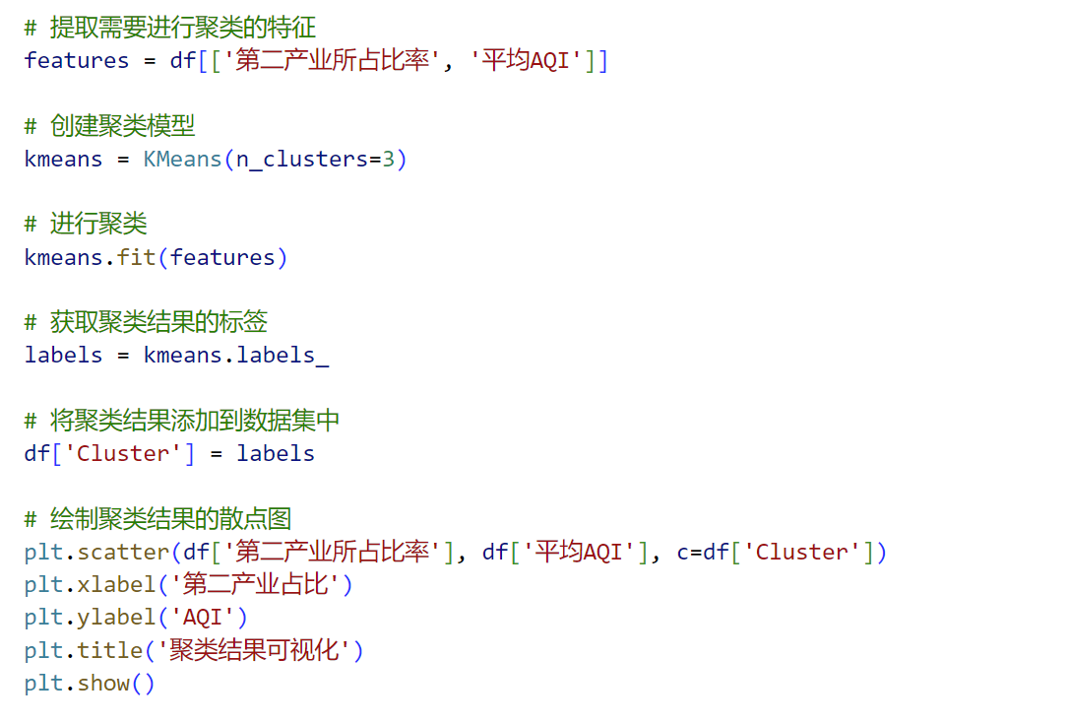
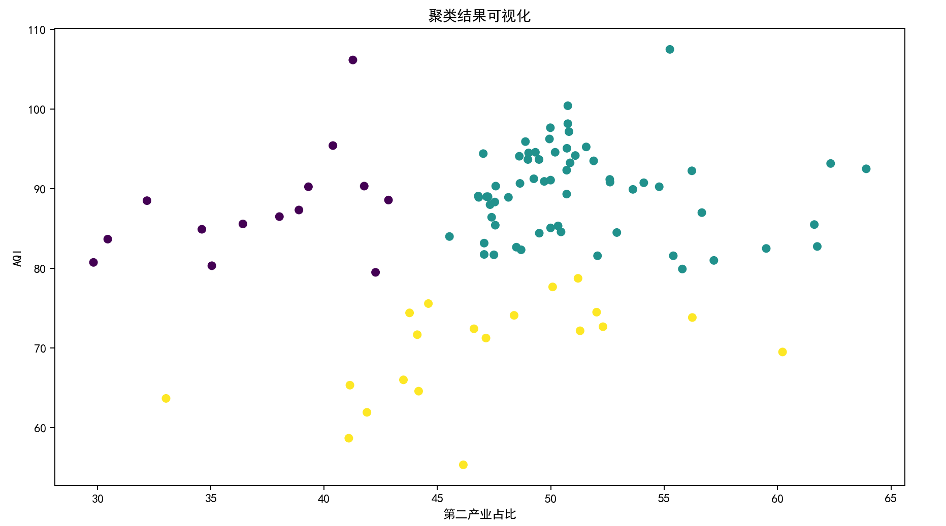
数据分析
用python的kmeans方法实现聚类
AQI与第二产业占比的关系（kmeans聚类）
紫色：上海、南京、杭州
黄色：舟山、台州、宁波 等
绿色：其余

Slide 18
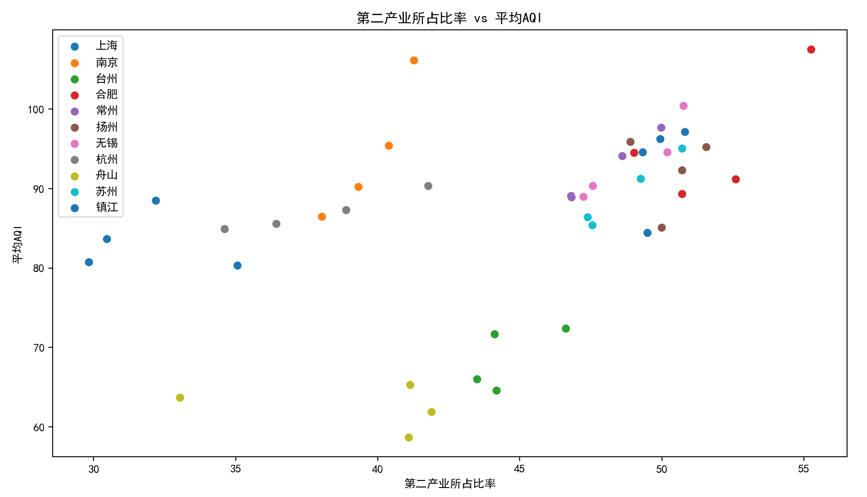
数据分析
AQI与第二产业占比的关系（部分城市）
选取较典型的部分城市绘制散点图

Slide 19
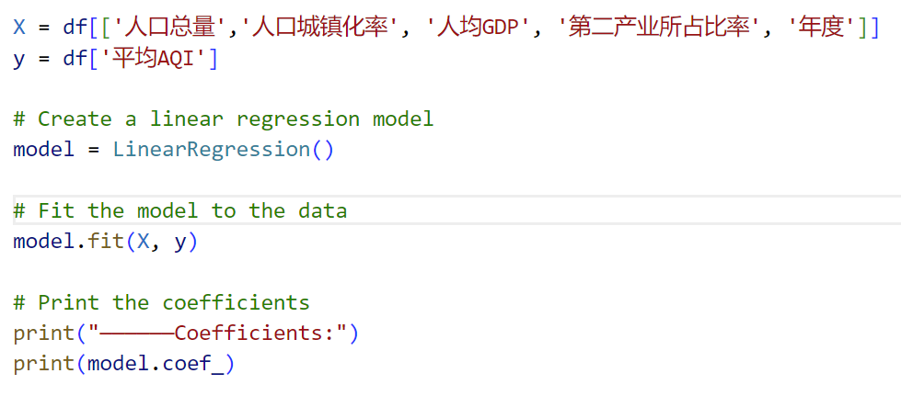

数据分析
AQI与第二产业占比的关系
多元线性回归
结果中的系数分别为平均AQI和人口总量、人口城镇化率、人均GDP、第二产业所占比率、年度的系数

Slide 20
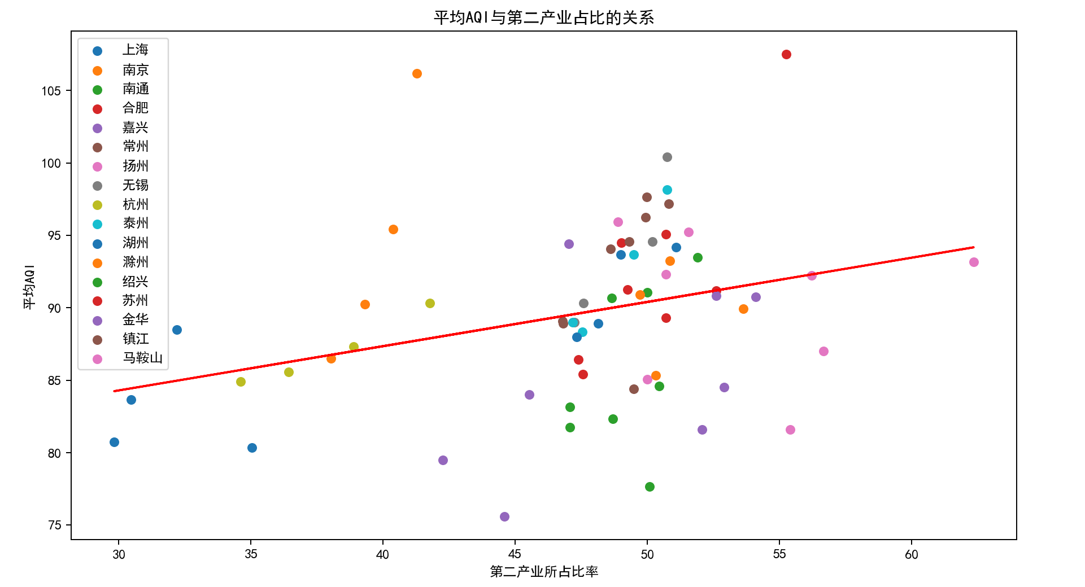
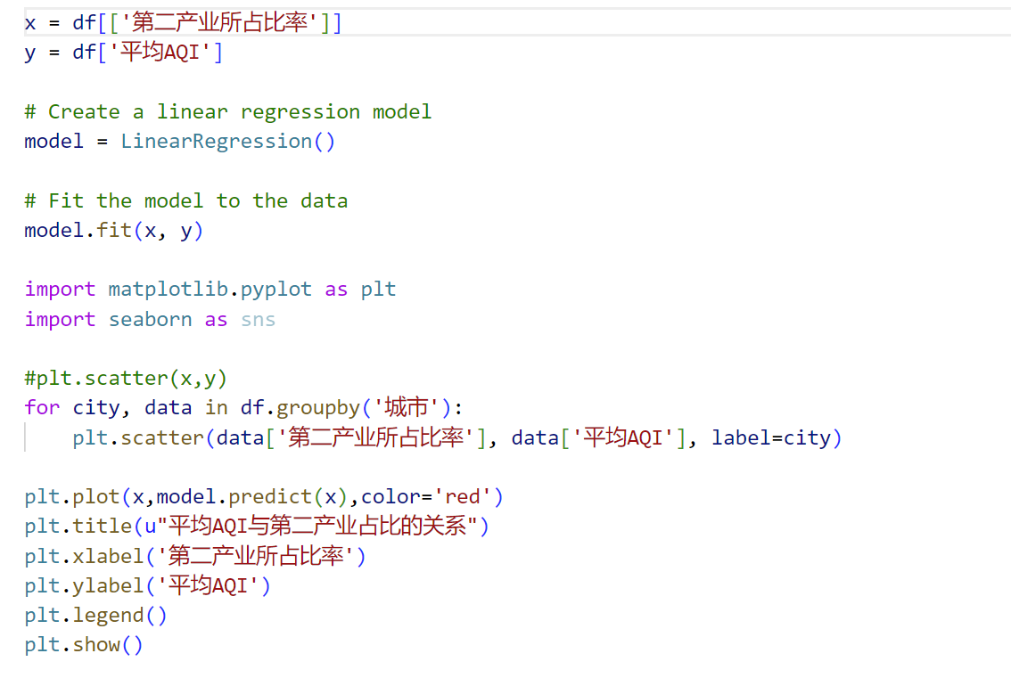
数据分析
AQI与第二产业占比的关系
用python拟合线性回归图线

Slide 21
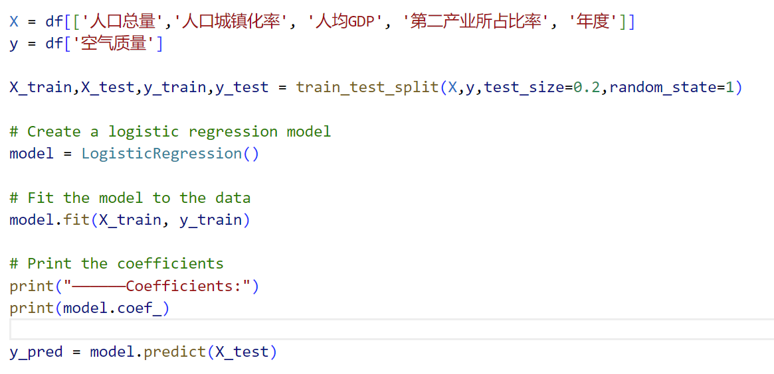
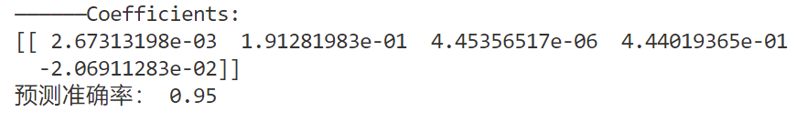
数据分析
AQI与第二产业占比的关系
逻辑回归
将数据集按8：2分为训练集和测试集
结果中的系数分别为平均AQI和人口总量、人口城镇化率、人均GDP、第二产业所占比率、年度的系数

Slide 22
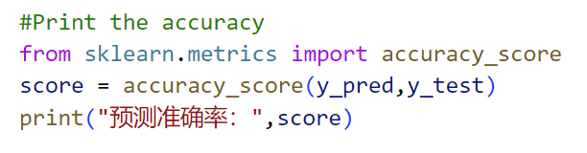
数据分析
AQI与第二产业占比的关系
逻辑回归
调用accuracy_score函数计算预测的准确率：

Slide 23
PART 3
结论总结

Slide 24
结论总结
主要污染物对AQI的影响程度
1.主要污染物中，PM2.5、PM10对于AQI的影响较大，AQI与 SO2,CO,NO2也有一定的相关性，但是AQI与O3呈负相关
2.不同城市影响AQI的主要污染物也不同，比如南京的SO2对AQI的影 响就相对大，而上海则很小

Slide 25
结论总结
不同月份AQI的变化情况
总体而言，夏季（7-8月）AQI普遍较小，而冬季（12-2月）AQI相对较大
平均AQI和经济指标数据的关系
1.经济指标当中，第二产业所占比率和人口城镇化率对应平均AQI的影响较大
2.就第二产业占比和AQI的关系而言，不同城市第二产业占比和平均AQI的相关 程度也有所不同

Slide 26
PART 4
改进与展望

Slide 27
改进与展望
数据方面
本研究采集了2014-2017年的实验数据，年份较少；
为了使研究结果更准确，可以采集更多维度的空气质量和经济指标数据，比如汽车保有量等等
研究方法
可以采用更复杂的分析方法和算法模型进行研究分析

Slide 28
谢谢观看
Thanks For Watching

